Slide 1
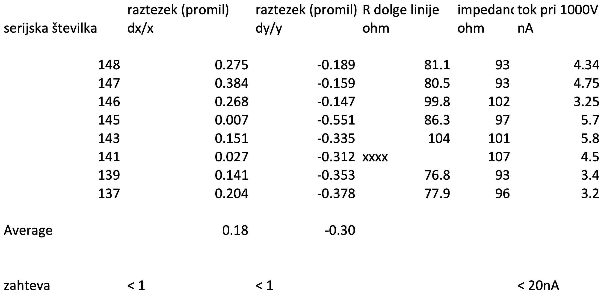
Rezultati prototipnih flexov

Slide 2
Korelacija impedanca upornost

